Slide 1
Estatística: Aplicação ao Sensoriamento Remoto
SER 204
Componentes Principais
Camilo Daleles Rennó
camilo.renno@inpe.br
acesso do conteúdo do curso em Bibdigital do INPE ou GitHub

Slide 2
Informação X Redundância
Quando pretendemos estudar uma população qualquer, em geral, coletamos um grande número de dados (atributos) com o intuito de descrever seu comportamento e/ou entender o relacionamento existente entre os diversos aspectos característicos desta população.
atributos
Ω
Cada atributo (ou variável) traz em si uma informação a respeito de um determinado aspecto da população estudada.
Quanto maior a variância, maior é a variabilidade e portanto maior a informação contida nesta variável. Num caso extremo, se a variância é zero, a variável não apresenta nenhuma informação a respeito do fenômeno por ela representada.

Slide 3


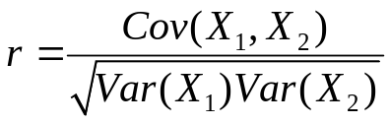
Informação X Redundância
Quando as medidas adquiridas são feitas sobre o mesmo indivíduo (ou mesma posição geográfica), espera-se que possa haver alguma relação entre elas. Essas relações podem ser fortes, fracas ou nem existir.
r = 0
0 < r < 1
-1 < r < 0
r = 1
r = -1
Dessa forma, a covariância (e a correlação) pode ser interpretada como uma redundância em análises múltiplas (2 ou mais variáveis), já que a informação contida numa variável está parcialmente representada em outra. Num caso extremo, para que utilizar duas variáveis perfeitamente correlacionadas (|r| = 1), uma vez que, conhecendo-se o valor de uma, pode-se inferir com precisão o valor da outra?

Slide 4
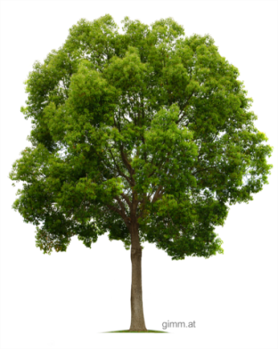
Informação X Redundância
Quando a relação entre variáveis não é o objetivo da pesquisa em si, o ideal é trabalharmos com variáveis independentes pois assim cada variável trará uma informação nova a respeito da população estudada.
Se as variáveis guardam alguma relação em entre si, podemos pensar que parte do esforço de coleta de uma segunda medida está sendo desperdiçada pois a “nova informação” já está parcialmente representada na primeira medida.
Por exemplo, para estudar a biomassa de uma vegetação, obtém-se a altura e diâmetro do tronco de várias árvores. Mas já não é esperado que árvores com troncos mais grossos sejam também as mais altas?

Slide 5
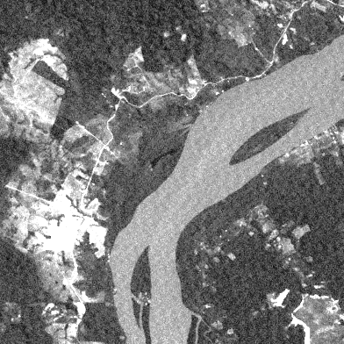
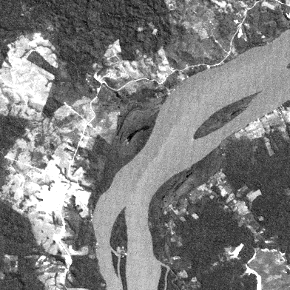
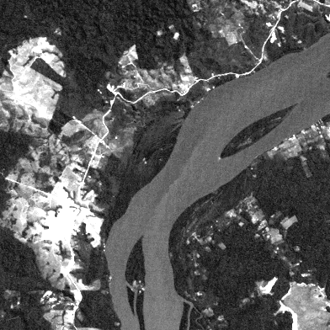
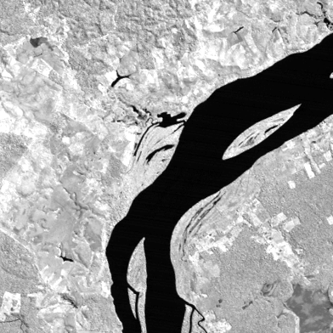
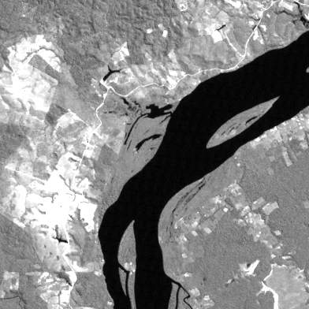
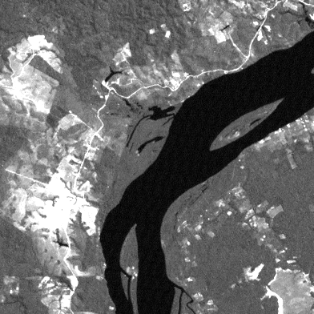
Informação X Redundância
Numa classificação de uso e cobertura do solo, a utilização de muitas bandas espectrais pode prejudicar o desempenho do classificador devido ao volume de dados analisados
Imagens hiperespectrais podem conter centenas de bandas!
Será mesmo necessário processar todos esses dados para extrair a informação necessária?
É possível reduzir a redundância de informação e “condensar” esta informação num menor volume de dados?
<< Transformação por Componentes Principais >>
TM/LANDSAT (Bandas 1 a 5 e 7)
228/63 08/07/1999

Slide 6













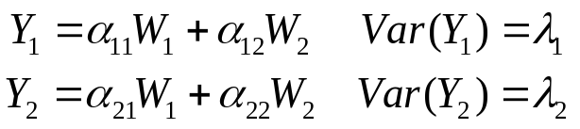

Transformação por Componentes Principais (exemplo 2D)
Como poderíamos eliminar a redundância entre X₁ e X₂?
Y₂
Y₁
rotação com preservação da ortogonalidade
dos eixos
Y₂
Y₁
y₁
y₂
1ª CP
α são chamados de autovetores
2ª CP
λ são chamados de autovalores (λ₁ > λ₂)
informação total é preservada

Slide 7
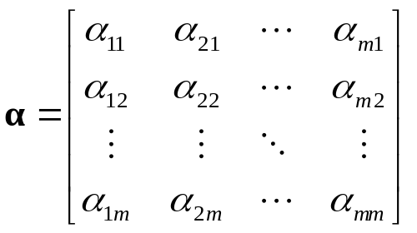
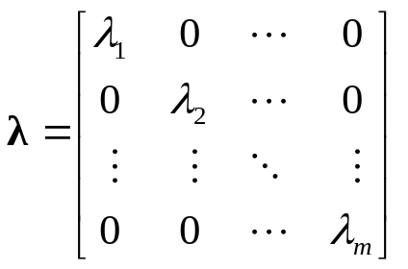
Autovalores e Autovetores
Os autovetores representam as transformações lineares aplicadas em m variáveis correlacionadas de modo a obter m variáveis não correlacionadas e podem ser representados na forma de uma matriz α (m ×m):
Nesta matriz, os autovetores estão organizados em colunas, ou seja, o 1º autovetor está na 1ª coluna, o 2º autovetor está na 2ª coluna e assim por diante.
Os autovalores representam a variância de cada componente (variável transformada) e podem ser representadas na forma de uma matriz diagonal λ (m ×m):
(λ₁ > λ₂ > … > λ_{m})
Por ser uma matriz diagonal, usualmente os autovalores são apresentados como um vetor
Mas como são calculados os autovalores e autovetores?

Slide 8



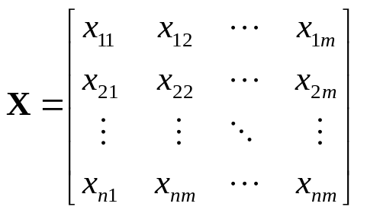
Relacionamento entre Variáveis
Amostra | X₁ | X₂ |  | X_{m}
1 | 3,5 | 18,9 |  | 143,2
2 | 7,5 | 31,5 |  | 138,6
3 | 4,4 | 22,2 |  | 142,7
4 | 1,1 | 8,7 |  | 145,5
5 | 4,4 | 19,2 | … | 143,7
6 | 4,7 | 21,3 |  | 141,2
7 | 7,2 | 27,0 |  | 141,5
8 | 3,6 | 16,8 |  | 145,1
9 | 9,2 | 33,6 |  | 139,0
10 | 3,1 | 15,9 |  | 145,3
mesma posição
geográfica
X_{m}
X₂
X₁
Supondo que n amostras sejam avaliadas segundo m variáveis diferentes (atributos), podemos representar o conjunto de valores observados por um matriz X, onde cada elemento x_{ij} representa o valor da i-ésima amostra para a j-ésima variável.

Slide 9
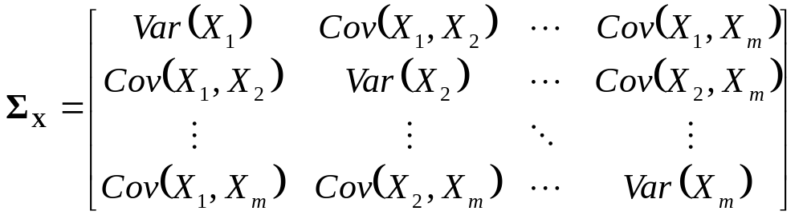
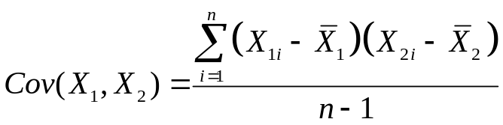
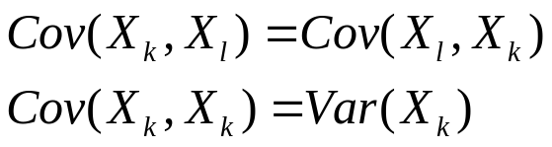
Matriz de Variância-Covariância
A variância de cada variável e as covariâncias entre todos os pares de variáveis podem ser representadas através da matriz de variância-covariância Σ_{X} (m ×m):

Slide 10






Cálculo dos Autovalores e Autovetores
Os autovalores (λ) e autovetores (α) são obtidos de modo a satisfazer a seguintes condições:
ou
sendo
(autovetores ortogonais)
Como os autovetores α são não nulos, então
gera um polinômio de grau m cujas raízes representam os m autovalores λ
Ordenam-se os autovalores do maior para o menor e para cada autovalor λ_{k}, calcula-se o autovetor α_{k} de modo que:
Assim, os valores transformados para a componente principal k são calculados a partir da matriz X:

Slide 11
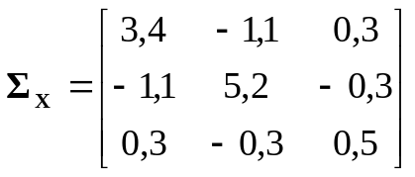
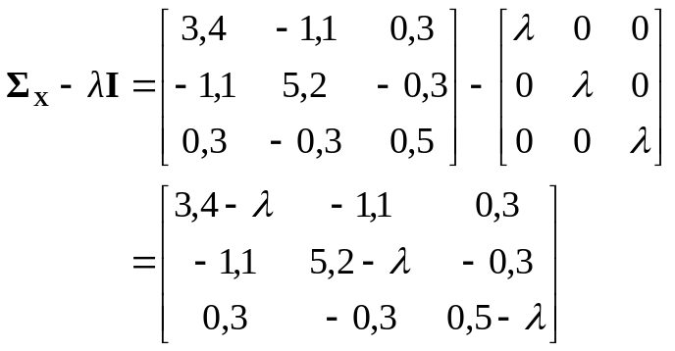
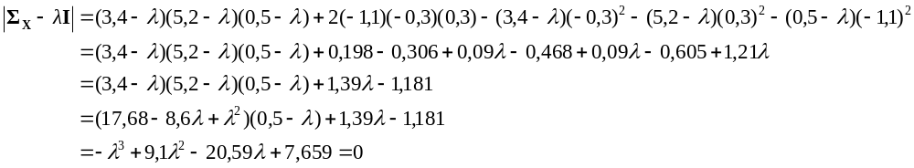
Exemplo
Suponha que
Então
Encontrando as raízes do polinômio, tem-se

Slide 12

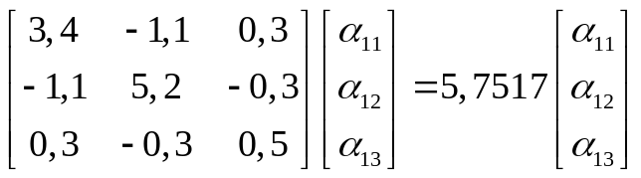
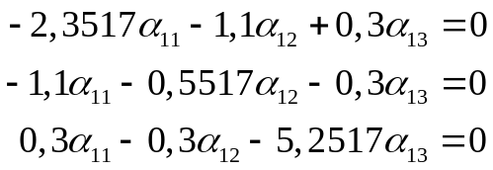
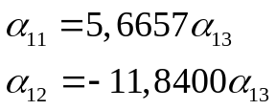
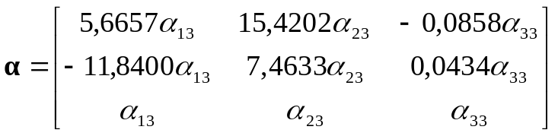

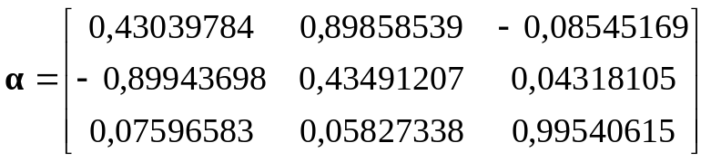
Exemplo
Agora, para cada autovalor, calcula-se o autovetor correspondente de modo que
Demonstrando para o primeiro autovalor λ₁ = 5,7517
Repetindo para os demais autovalores, chega-se a:
Como os autovetores são ortogonais então
Assim

Slide 13
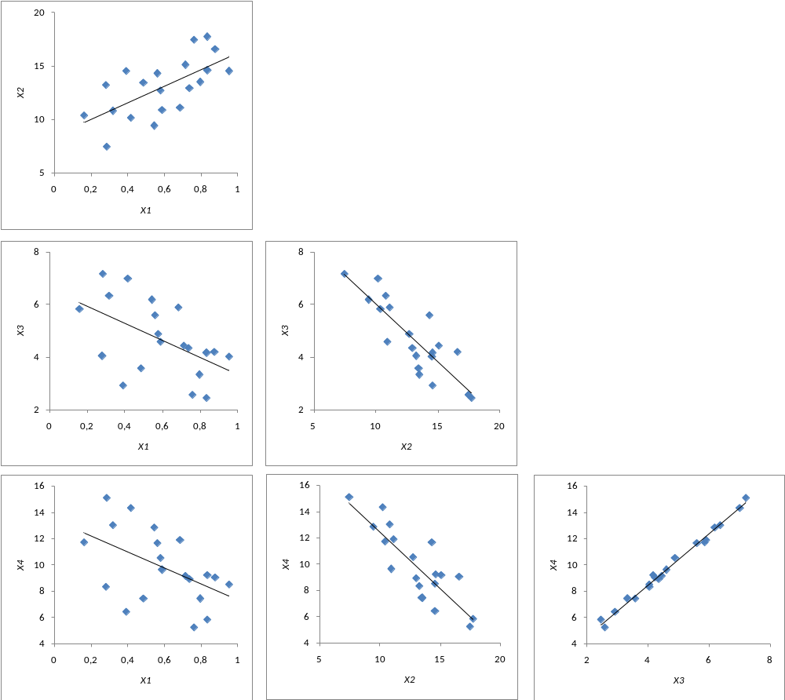
Análise de Componentes Principais
X₁ | X₂ | X₃ | X₄
0,1596 | 10,4043 | 5,8457 | 11,7544
0,4160 | 10,1971 | 6,9976 | 14,3787
0,6841 | 11,1176 | 5,8942 | 11,9172
0,5421 | 9,4291 | 6,1867 | 12,8827
0,7133 | 15,0980 | 4,4443 | 9,1690
0,7587 | 17,4789 | 2,5728 | 5,2574
0,2824 | 7,4640 | 7,1848 | 15,1390
0,8336 | 14,5949 | 4,1581 | 9,2457
0,5752 | 12,7215 | 4,8841 | 10,5356
0,8308 | 17,7273 | 2,4392 | 5,8491
0,9510 | 14,5368 | 4,0345 | 8,5466
0,2796 | 13,2739 | 4,0397 | 8,3507
0,7357 | 12,9786 | 4,3470 | 8,9358
0,8759 | 16,5915 | 4,2100 | 9,0698
0,3904 | 14,5826 | 2,9220 | 6,4501
0,5584 | 14,3165 | 5,5950 | 11,6657
0,4849 | 13,4711 | 3,5743 | 7,4431
0,3169 | 10,8015 | 6,3426 | 13,0677
0,5869 | 10,9385 | 4,5867 | 9,6230
0,7940 | 13,5060 | 3,3238 | 7,4271
Matriz de Variância-Covariância
0,0516 | 0,4024 | -0,1683 | -0,3171
0,4024 | 7,3698 | -3,2402 | -6,3600
-0,1683 | -3,2402 | 1,9737 | 3,8806
-0,3171 | -6,3600 | 3,8806 | 7,6995
Autovalores
15,7615 | 1,2900 | 0,0310 | 0,0121
Autovetores
0,0340 | 0,0583 | 0,9481 | 0,3108
0,6485 | 0,7582 | -0,0670 | -0,0087
-0,3437 | 0,2787 | -0,2837 | 0,8507
-0,6784 | 0,5865 | 0,1272 | -0,4238
X₄
X₃
X₂
X₁

Slide 14
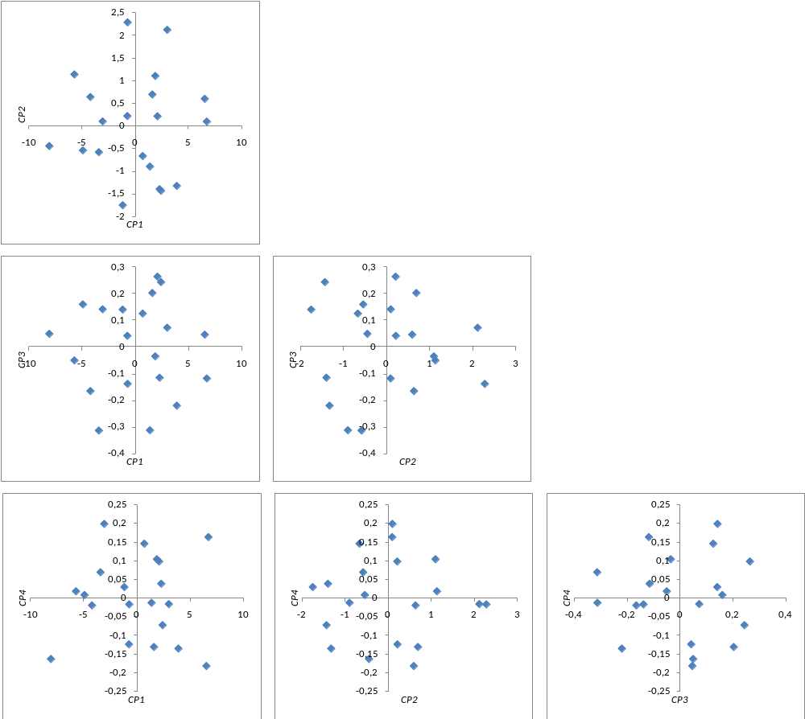
Análise de Componentes Principais
CP₁ | CP₂ | CP₃ | CP₄
-3,4404 | -0,5891 | -0,3154 | 0,0689
-5,7422 | 1,1290 | -0,0515 | 0,0181
-3,0872 | 0,0914 | 0,1410 | 0,1980
-4,9424 | -0,5494 | 0,1594 | 0,0082
1,8577 | 1,0951 | -0,0362 | 0,1037
6,7000 | 0,0872 | -0,1194 | 0,1628
-8,0993 | -0,4530 | 0,0486 | -0,1626
1,5819 | 0,6859 | 0,2024 | -0,1305
-0,7664 | 0,2092 | 0,0411 | -0,1235
6,5079 | 0,5895 | 0,0455 | -0,1814
2,0649 | 0,2042 | 0,2638 | 0,0977
1,3543 | -0,9060 | -0,3144 | -0,0126
0,6757 | -0,6745 | 0,1249 | 0,1452
2,9795 | 2,1135 | 0,0716 | -0,0161
3,8802 | -1,3335 | -0,2217 | -0,1349
-0,7436 | 2,2786 | -0,1397 | -0,0168
2,2647 | -1,4066 | -0,1165 | 0,0383
-4,2393 | 0,6300 | -0,1669 | -0,0195
-1,2009 | -1,7602 | 0,1400 | 0,0294
2,3949 | -1,4413 | 0,2433 | -0,0723
Matriz de Variância-Covariância
15,7615 | 0 | 0 | 0
0 | 1,2900 | 0 | 0
0 | 0 | 0,0310 | 0
0 | 0 | 0 | 0,0121
A primeira componente guarda 92,2% da variação total
As 2 primeiras CP, acumulam 99,7% da variação total

Slide 15

Análise de Componentes Principais no R
x1<-c(0.1596,0.416,0.6841,0.5421,0.7133,0.7587,0.2824,0.8336,0.5752,0.8308,0.951,0.2796,0.7357,0.8759,0.3904, 0.5584,0.4849,0.3169,0.5869,0.794)
x2<-c(10.4043,10.1971,11.1176,9.4291,15.098,17.4789,7.464,14.5949,12.7215,17.7273,14.5368,13.2739,12.9786, 16.5915,14.5826,14.3165,13.4711,10.8015,10.9385,13.506)
x3<-c(5.8457,6.9976,5.8942,6.1867,4.4443,2.5728,7.1848,4.1581,4.8841,2.4392,4.0345,4.0397,4.347,4.21,2.922, 5.595,3.5743,6.3426,4.5867,3.3238)
x4<-c(11.7544,14.3787,11.9172,12.8827,9.169,5.2574,15.139,9.2457,10.5356,5.8491,8.5466,8.3507,8.9358,9.0698, 6.4501,11.6657,7.4431,13.0677,9.623,7.4271)
x<-cbind(x1,x2,x3,x4)
round(cov(x),4)
x1 x2 x3 x4
x1 0.0516 0.4024 -0.1683 -0.3171
x2 0.4024 7.3698 -3.2402 -6.3599
x3 -0.1683 -3.2402 1.9737 3.8805
x4 -0.3171 -6.3599 3.8805 7.6995
sum(diag(cov(x)))
[1] 17.09458
pccov<-prcomp(x)
pccov
Standard deviations:
[1] 3.9700671 1.1358016 0.1759476 0.1101858
Rotation:
PC1 PC2 PC3 PC4
x1 0.03398365 -0.05831431 0.94807140 -0.310813742
x2 0.64847514 -0.75822916 -0.06702796 0.008705756
x3 -0.34373410 -0.27866559 -0.28371255 -0.850705320
x4 -0.67835977 -0.58654366 0.12718124 0.423815393
sum(pccov$sdev^2)
[1] 17.09458

Slide 16
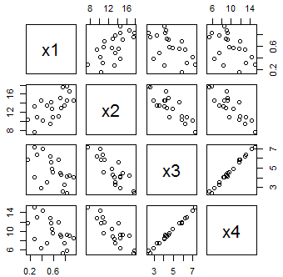
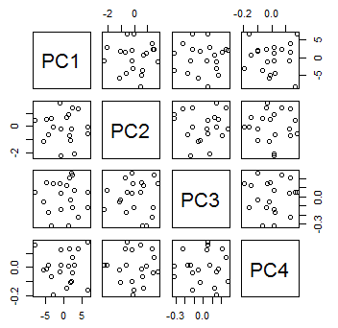
Análise de Componentes Principais no R
summary(pccov)
Importance of components:
PC1 PC2 PC3 PC4
Standard deviation 3.970 1.13580 0.17595 0.11019
Proportion of Variance 0.922 0.07547 0.00181 0.00071
Cumulative Proportion 0.922 0.99748 0.99929 1.00000
pc<-pccov$x #Calculando as componentes principais
round(cov(pc),3)
PC1 PC2 PC3 PC4
PC1 15.761 0.000 0.000 0.000
PC2 0.000 1.290 0.000 0.000
PC3 0.000 0.000 0.031 0.000
PC4 0.000 0.000 0.000 0.012
pairs(x)
pairs(pc)

Slide 17
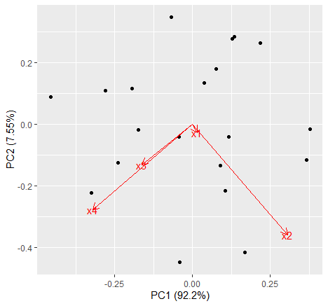
Análise de Componentes Principais no R
library(ggfortify)
ggplot2::autoplot(pccov,loadings=TRUE,loadings.label=TRUE)
round(pccov$rotation,4)
PC1 PC2 PC3 PC4
x1 0.0340 -0.0583 0.9481 -0.3108
x2 0.6485 -0.7582 -0.0670 0.0087
x3 -0.3437 -0.2787 -0.2837 -0.8507
x4 -0.6784 -0.5865 0.1272 0.4238
As setas representam como cada variável original contribui para cada PC.
Quanto maior o comprimento, maior sua contribuição (autovetor). A direção indica se a contribuição é positiva ou negativa.
Observe que as variáveis X2 e X4 têm grandes contribuições na PC1 e PC2. Já a variável X1 contribui muito pouco para ambas PCs.
A variável X3 tem uma contribuição relativa igual a metade daquela observada pela variável X4 e ambas contribuem negativamente nas PC1 e PC2.

Slide 18
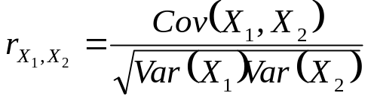
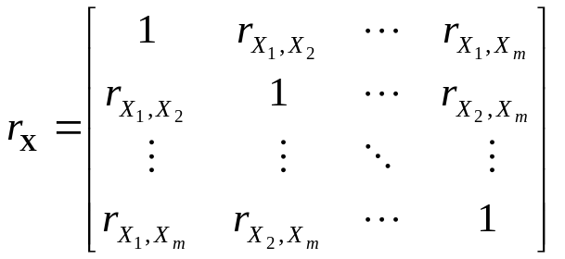
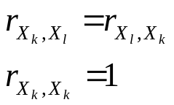
Observações
A transformação prioriza as variáveis com maior variância
Atenção: isso pode ocorrer quando as variáveis possuem diferentes grandezas
Para neutralizar o efeito das variâncias de cada variável de modo que todas tenham o mesmo peso, os autovalores e autovetores devem ser calculados a partir da matriz de correlação (que equivale realizar a transformação sobre as variáveis padronizadas)
OBS: em R, para computar a transformação por componentes principais utilizando a matriz de correlação, pode-se usar a função pccor<-prcomp(x, scale=TRUE)

Slide 19


Observações
Por usar covariância (ou correlação), esta transformação pressupõe relações lineares entre variáveis
TPC
A relação entre as variáveis ainda parece existir
r = 0
TPC
Nesse caso, a correlação (relação linear) é zero

Slide 20

Observações
Por usar a matriz de covariância ou correlação, os resultados desta transformação são mais adequados quando os dados podem ser representados por uma distribuição multigaussiana (gaussiana mutidimensional)
✓
✗
A transformação pode não ser eficiente se diversas sub-populações com diferentes relações forem analisadas simultaneamente
A interpretação dos valores de uma determinada componente principal pode ser bastante difícil, necessitando a avaliação do autovetor correspondente

Slide 21




Aplicações
Diminuição da dimensionalidade do problema
Ao invés de se trabalhar com 50 dimensões, escolhem-se as primeiras componentes que guardam a maior parte da informação total
Isso melhora o desempenho de classificadores que se baseiam em inversões de matrizes como o classificador MaxVer Gaussiano
(97% da variação total, p.ex.)
$$μ_{X} [50]$$
$$μ_{PC} [4]$$
$$_{X} [50x50]$$
$$_{PC} [4x4]$$
(matriz diagonal!)

Slide 22
Aplicações
Diminuição da dimensionalidade do problema
Ao invés de se trabalhar com 50 dimensões, escolhem-se as primeiras componentes que guardam a maior parte da informação total
Isso melhora o desempenho de classificadores que se baseiam em inversões de matrizes como o classificador MaxVer Gaussiano
Visualização de Dados
A informação contida numa imagem hiperespectral pode ser visualizada usando-se as 3 primeiras componentes numa composição colorida RGB (OBS: as cores podem ser de difícil interpretação)

Slide 23
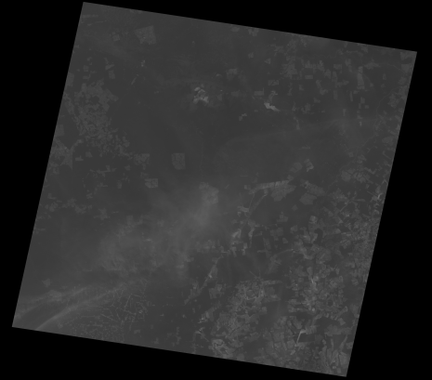
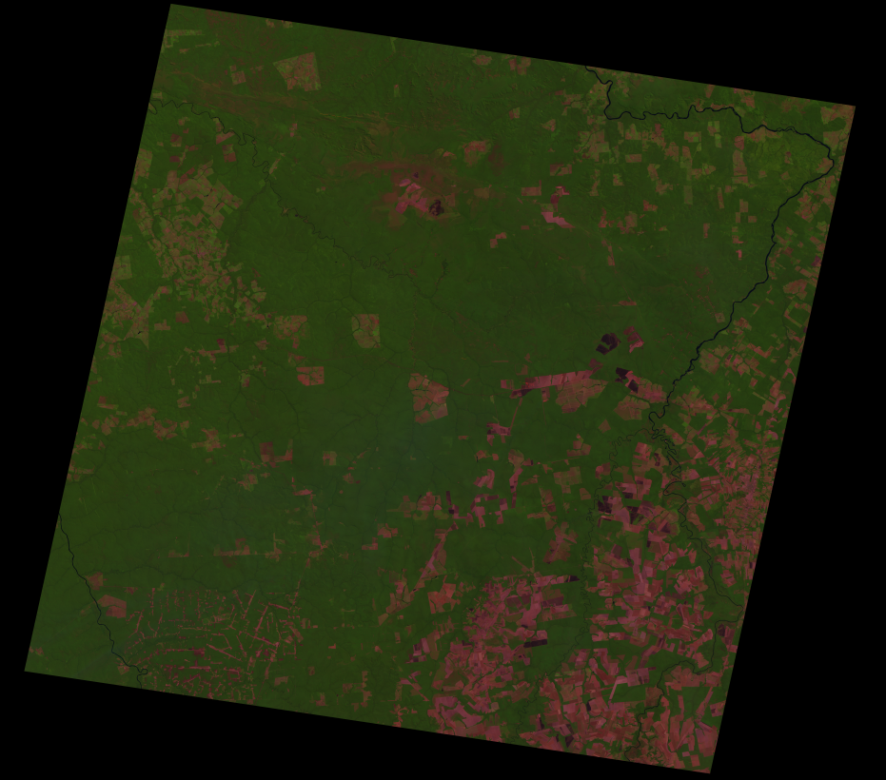


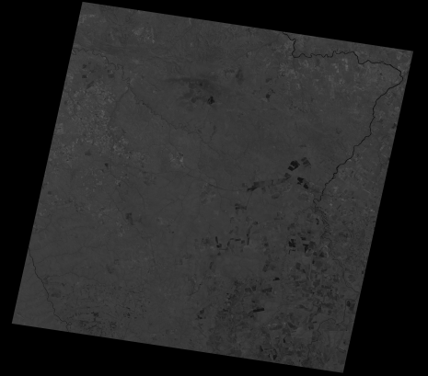
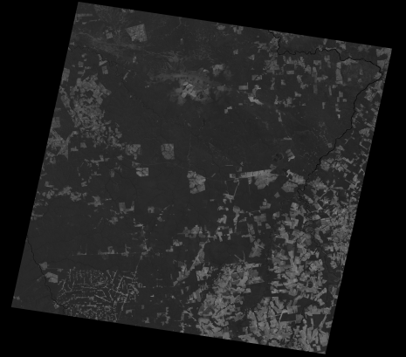

Visualização de Dados
TM/LANDSAT (Bandas 1 a 5 e 7) 227/68 ano 1999
B1
B2
B3
543/RGB
B4
B5
B7

Slide 24
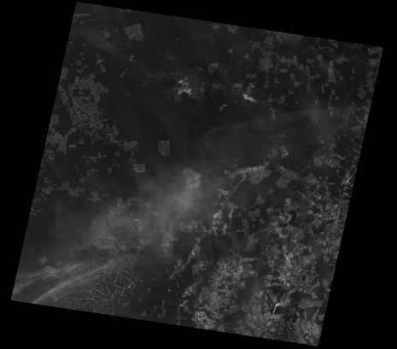
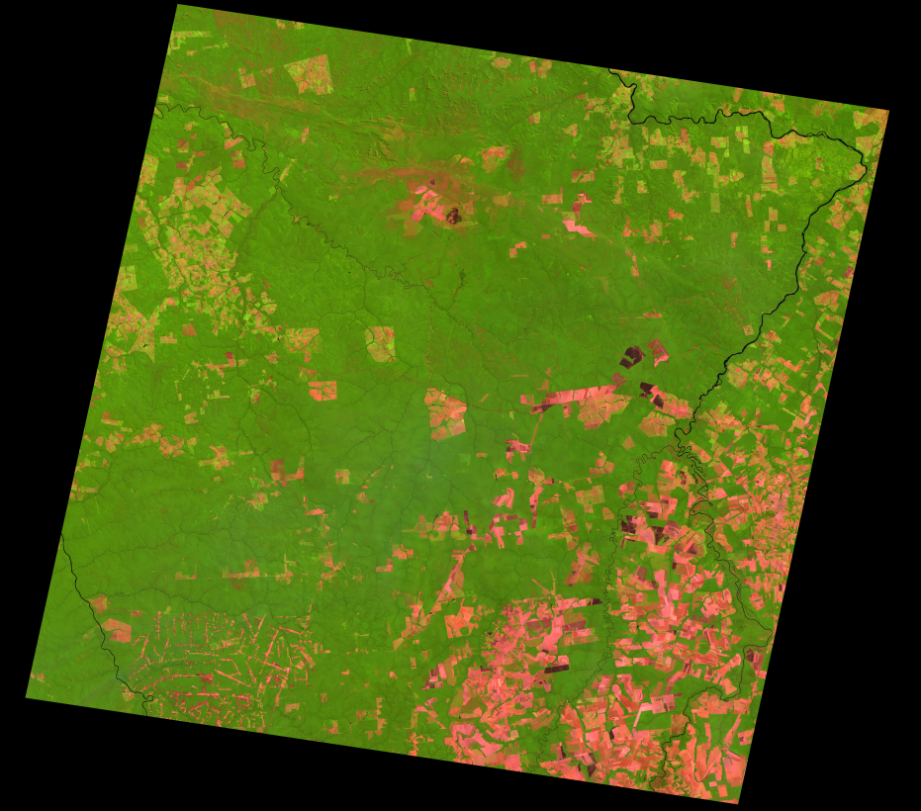
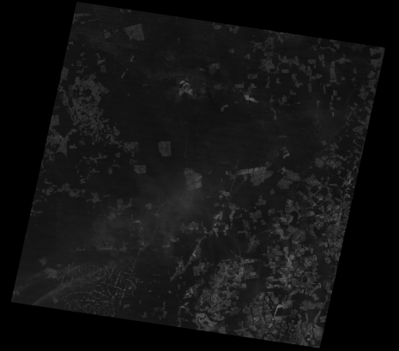
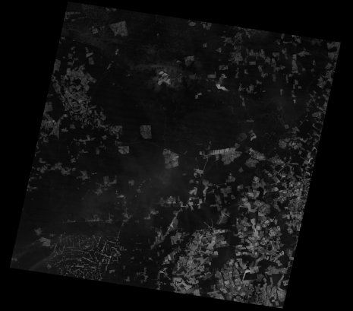
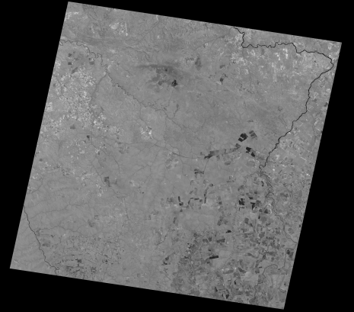
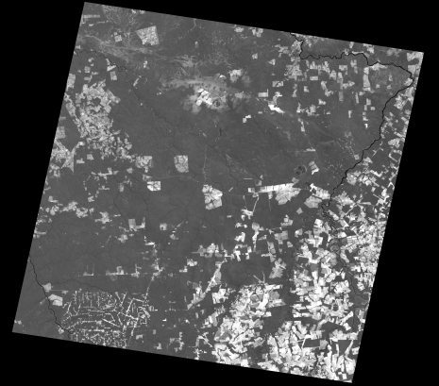
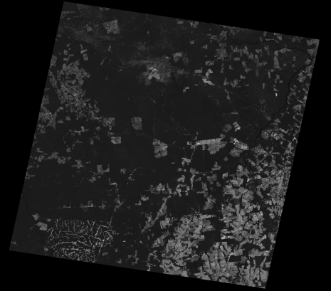
Visualização de Dados
TM/LANDSAT (Bandas 1 a 5 e 7) 227/68 ano 1999 (ganho 2,45 e offset variável)
B1
B2
B3
543/RGB
B4
B5
B7

Slide 25
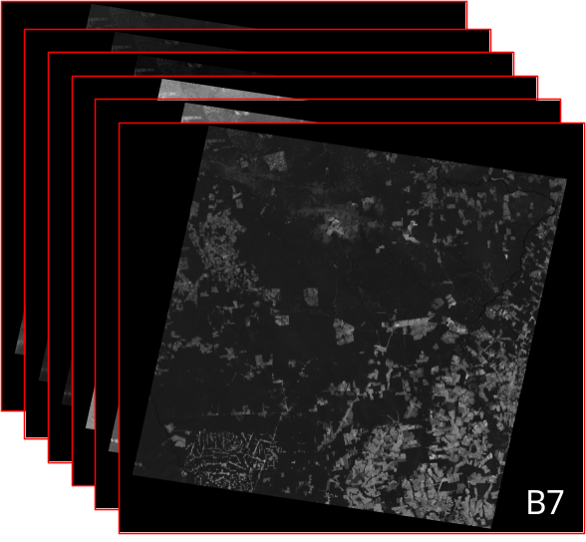
Visualização de Dados
TM/LANDSAT (Bandas 1 a 5 e 7) 227/68 ano 1999 (ganho 2,45 e offset variável)
 |  | Média | D.Padrão
 | B1 | 45,556 | 19,300
 | B2 | 28,236 | 11,600
 | B3 | 25,484 | 20,837
 | B4 | 130,698 | 18,811
 | B5 | 108,052 | 44,184
 | B7 | 39,701 | 25,810
Covariância |  | B1 | B2 | B3 | B4 | B5 | B7
 | B1 | 372,489 | 195,992 | 308,969 | -62,672 | 493,634 | 295,327
 | B2 | 195,992 | 134,554 | 228,131 | -33,144 | 419,773 | 245,247
 | B3 | 308,969 | 228,131 | 434,163 | -107,410 | 837,561 | 499,226
 | B4 | -62,672 | -33,144 | -107,410 | 353,868 | -161,005 | -161,894
 | B5 | 493,634 | 419,773 | 837,561 | -161,005 | 1952,258 | 1094,010
 | B7 | 295,327 | 245,247 | 499,226 | -161,894 | 1094,010 | 666,157
 |  | Autovetor
Autovalor |  | B1 | B2 | B3 | B4 | B5 | B7
3235,547 | CP1 | 0,230 | 0,180 | 0,351 | -0,088 | 0,766 | 0,444
345,967 | CP2 | 0,079 | -0,022 | 0,055 | -0,966 | -0,215 | 0,104
272,900 | CP3 | 0,842 | 0,291 | 0,241 | 0,132 | -0,328 | -0,153
35,210 | CP4 | -0,333 | 0,169 | 0,549 | 0,167 | -0,487 | 0,543
19,145 | CP5 | 0,312 | -0,291 | -0,563 | 0,107 | -0,150 | 0,683
4,720 | CP6 | 0,157 | -0,877 | 0,444 | 0,047 | 0,010 | -0,085
Importante: Para obtenção das estatísticas é necessário desconsiderar a região “sem informação”
OBS: Em geral, as imagens resultantes não são representadas em bytes (0 a 255), tendo valores positivos e negativos

Slide 26
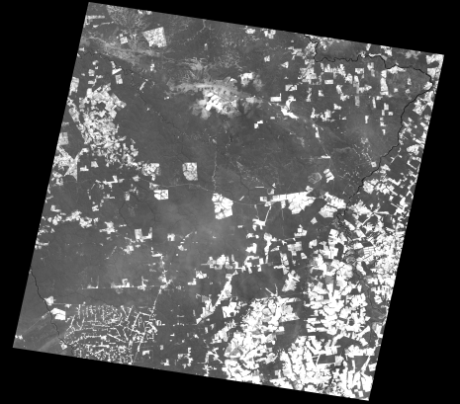
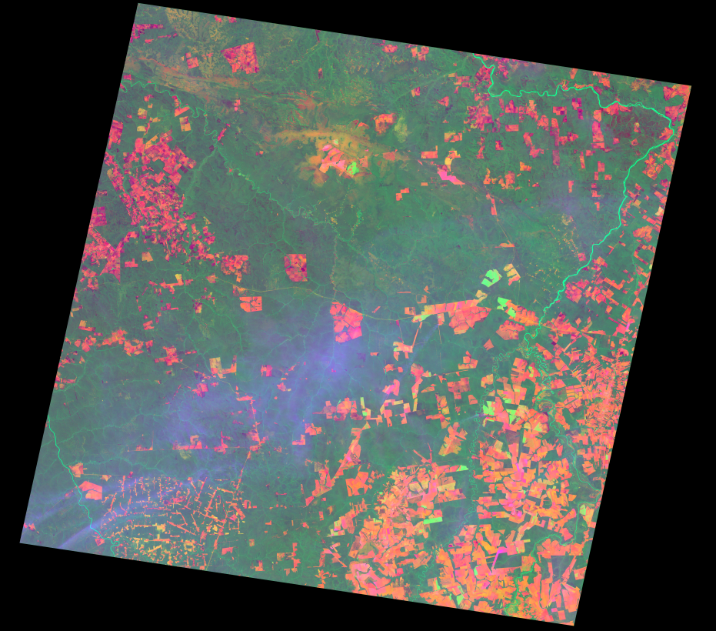
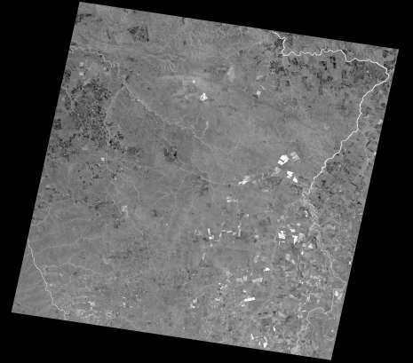
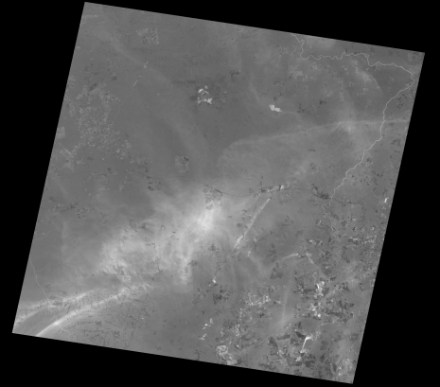
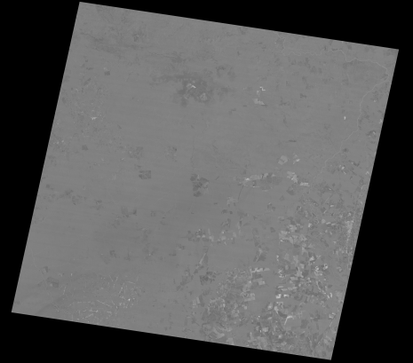
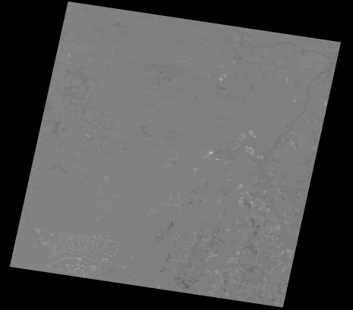

Visualização de Dados
Componentes Principais
82,7%
CP1
8,8%
CP2
7,0%
CP3
(mesmo ganho e offset da CP1)
CP4
CP5
CP6
0,9%
CP123/RGB 98,5%
0,5%
0,1%

Slide 27






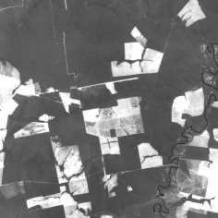











Visualização de Dados
 |  | Média | D.Padrão
 | CP1 | 0 | 56,882
 | CP2 | 0 | 18,600
 | CP3 | 0 | 16,520
 | CP4 | 0 | 5,934
 | CP5 | 0 | 4,375
 | CP6 | 0 | 2,172
Covariância |  | CP1 | CP2 | CP3 | CP4 | CP5 | CP6
 | CP1 | 3235,55 | 0 | 0 | 0 | 0 | 0
 | CP2 | 0 | 345,967 | 0 | 0 | 0 | 0
 | CP3 | 0 | 0 | 272,900 | 0 | 0 | 0
 | CP4 | 0 | 0 | 0 | 35,210 | 0 | 0
 | CP5 | 0 | 0 | 0 | 0 | 19,145 | 0
 | CP6 | 0 | 0 | 0 | 0 | 0 | 4,720
CP6
CP5
CP4
CP3
CP2
CP1
OBS: as últimas componentes realmente não contém nenhuma informação relevante?
(ganho e offset arbitrários)

Slide 28
Aplicações
Diminuição da dimensionalidade do problema
Ao invés de se trabalhar com 50 dimensões, escolhem-se as primeiras componentes que guardam a maior parte da informação total
Isso melhora o desempenho de classificadores que se baseiam em inversões de matrizes como o classificador MaxVer Gaussiano
Visualização de Dados
A informação contida numa imagem hiperespectral pode ser visualizada usando-se as 3 primeiras componentes numa composição colorida RGB (obs: as cores podem ser de difícil interpretação)
Detecção de Mudanças
Numa comparação de 2 datas (mesma banda), os valores extremos da segunda componente evidenciam onde ocorreu mudança entre datas
PC₂
PC₁
PC₂
mudança
PC₁
Data 2
não mudança
2 Desv.Pad.
mudança
mudança
mudança
Data 1

Slide 29
Aplicações
Diminuição da dimensionalidade do problema
Ao invés de se trabalhar com 50 dimensões, escolhem-se as primeiras componentes que guardam a maior parte da informação total
Isso melhora o desempenho de classificadores que se baseiam em inversões de matrizes como o classificador MaxVer Gaussiano
Visualização de Dados
A informação contida numa imagem hiperespectral pode ser visualizada usando-se as 3 primeiras componentes numa composição colorida RGB (obs: as cores podem ser de difícil interpretação)
Detecção de Mudanças
Numa comparação de 2 datas (mesma banda), os valores extremos da segunda componente evidenciam onde ocorreu mudança entre datas
Aumento de Contraste por Decorrelação
Aplica-se a transformada por componentes principais, faz-se um aumento de contraste das componentes de modo que todas fiquem com a mesma variância e, por fim, faz-se a transformação inversa, restabelecendo-se as variáveis originais
X₂
PC₂
PC₂
X₂
PC₂
PC₁
PC₁
PC₁
Cov(X₁,X₂) > 0
Cov(X₁,X₂) = 0
X₁
X₁

Slide 30
Aplicações
Diminuição da dimensionalidade do problema
Ao invés de se trabalhar com 50 dimensões, escolhem-se as primeiras componentes que guardam a maior parte da informação total
Isso melhora o desempenho de classificadores que se baseiam em inversões de matrizes como o classificador MaxVer Gaussiano
Visualização de Dados
A informação contida numa imagem hiperespectral pode ser visualizada usando-se as 3 primeiras componentes numa composição colorida RGB (obs: as cores podem ser de difícil interpretação)
Detecção de Mudanças
Numa comparação de 2 datas (mesma banda), os valores extremos da segunda componente evidenciam onde ocorreu mudança entre datas
Aumento de Contraste por Decorrelação
Aplica-se a transformada por componentes principais, faz-se um aumento de contraste das componentes de modo que todas fiquem com a mesma variância e, por fim, faz-se a transformação inversa, restabelecendo-se as variáveis originais
Simulação de dados correlacionados
Calculam-se os autovalores e autovetores da matriz de variância-covariância. Simulam-se dados não-correlacionados com variância igual aos autovalores e faz-se a transformação inversa

Slide 31



Exemplo: Simulação de dados correlacionados
Simulação de 3 variáveis correlacionadas sendo que
$$X=\left[X_{1},X_{2},X_{3}\right]\sim N(μ,Σ_{X})$$
Deseja-se simular 500 valores destas 3 variáveis respeitando suas correlações.
A simulação conjunta, mesmo para uma distribuição gaussiana, não é muito simples.
Por outro lado, a simulação de variáveis independentes é bastante simples de ser implementada quando se conhece a distribuição destas variáveis.

Slide 32






Exemplo: Simulação de dados correlacionados
TCP
⇒
Por definição, todas as componentes principais tem média zero e a variância de cada componente é dada pelo autovalor correspondente.
Além disso, no caso de distribuições gaussianas, a forma da distribuição é preservada após a transformação, ou seja, as componentes também têm distribuição gaussiana:

Slide 33

Exemplo: Simulação de dados correlacionados
Neste exemplo, deseja-se gerar 500 valores para cada variável X
O processo inicia-se com a geração de números aleatórios de uma distribuição uniforme contínua entre 0 e 1:
U1 | U2 | U3
0.9789 | 0.1352 | 0.1669
0.7383 | 0.7855 | 0.3370
0.9224 | 0.3914 | 0.2114
0.5247 | 0.0030 | 0.6637
0.9010 | 0.0007 | 0.7718
. . . | . . . | . . .
0.7961 | 0.7392 | 0.0535
0.4524 | 0.9962 | 0.5041
0.5987 | 0.3815 | 0.5824
0.6906 | 0.6003 | 0.7568
0.2216 | 0.5514 | 0.0853

Slide 34


Exemplo: Simulação de dados correlacionados
$$P\left(Z<z_{ij}\right)=u_{ij}$$
A partir de U calcula-se Z através da relação:
Exemplo:
$$P\left(Z<z_{1,1}\right)=0,9789 ⇒ z_{1,1}=2,0312$$
U1 | U2 | U3
0.9789 | 0.1352 | 0.1669
0.7383 | 0.7855 | 0.3370
0.9224 | 0.3914 | 0.2114
0.5247 | 0.0030 | 0.6637
0.9010 | 0.0007 | 0.7718
. . . | . . . | . . .
0.7961 | 0.7392 | 0.0535
0.4524 | 0.9962 | 0.5041
0.5987 | 0.3815 | 0.5824
0.6906 | 0.6003 | 0.7568
0.2216 | 0.5514 | 0.0853
Z1 | Z2 | Z3
2.0312 | -1.1020 | -0.9663
0.6381 | 0.7909 | -0.4208
1.4215 | -0.2756 | -0.8016
0.0619 | -2.7474 | 0.4226
1.2872 | -3.1950 | 0.7448
. . . | . . . | . . .
0.8277 | 0.6408 | -1.6114
-0.1195 | 2.6664 | 0.0103
0.2500 | -0.3016 | 0.2081
0.4975 | 0.2542 | 0.6960
-0.7667 | 0.1293 | -1.3702

Slide 35


Exemplo: Simulação de dados correlacionados
A partir de Z calcula-se PC multiplicando cada z_{ij} pelo desvio padrão da componente principal i, ou seja, a raiz quadrada do autovalor i:
Exemplo:
Z1 | Z2 | Z3
2.0312 | -1.1020 | -0.9663
0.6381 | 0.7909 | -0.4208
1.4215 | -0.2756 | -0.8016
0.0619 | -2.7474 | 0.4226
1.2872 | -3.1950 | 0.7448
. . . | . . . | . . .
0.8277 | 0.6408 | -1.6114
-0.1195 | 2.6664 | 0.0103
0.2500 | -0.3016 | 0.2081
0.4975 | 0.2542 | 0.6960
-0.7667 | 0.1293 | -1.3702
PC1 | PC2 | PC3
6.0470 | -1.7708 | -0.9926
1.8996 | 1.2708 | -0.4322
4.2320 | -0.4428 | -0.8234
0.1842 | -4.4145 | 0.4341
3.8320 | -5.1337 | 0.7651
. . . | . . . | . . .
2.4641 | 1.0296 | -1.6553
-0.3558 | 4.2844 | 0.0106
0.7443 | -0.4846 | 0.2138
1.4812 | 0.4085 | 0.7149
-2.2824 | 0.2077 | -1.4075

Slide 36



Exemplo: Simulação de dados correlacionados
Finalmente, aplica-se a rotação inversa definida pela matriz de autovetores e soma-se a média correspondente a cada uma das variáveis X:
onde α_{kw} é o k-ésimo elemento do autovetor w
Exemplo:
Z1 | Z2 | Z3
2.0312 | -1.1020 | -0.9663
0.6381 | 0.7909 | -0.4208
1.4215 | -0.2756 | -0.8016
0.0619 | -2.7474 | 0.4226
1.2872 | -3.1950 | 0.7448
. . . | . . . | . . .
0.8277 | 0.6408 | -1.6114
-0.1195 | 2.6664 | 0.0103
0.2500 | -0.3016 | 0.2081
0.4975 | 0.2542 | 0.6960
-0.7667 | 0.1293 | -1.3702
PC1 | PC2 | PC3
6.0470 | -1.7708 | -0.9926
1.8996 | 1.2708 | -0.4322
4.2320 | -0.4428 | -0.8234
0.1842 | -4.4145 | 0.4341
3.8320 | -5.1337 | 0.7651
. . . | . . . | . . .
2.4641 | 1.0296 | -1.6553
-0.3558 | 4.2844 | 0.0106
0.7443 | -0.4846 | 0.2138
1.4812 | 0.4085 | 0.7149
-2.2824 | 0.2077 | -1.4075
X1 | X2 | X3
10.9015 | 28.9694 | 106.1450
12.1458 | 33.9125 | 107.0300
11.4342 | 31.1386 | 106.4574
6.3850 | 33.1343 | 108.5212
7.1769 | 29.4882 | 108.4171
. . . | . . . | . . .
11.9989 | 33.4157 | 105.7635
14.0822 | 37.1289 | 107.5504
10.1698 | 34.2079 | 107.9476
11.3309 | 33.8440 | 108.2814
9.4410 | 37.3971 | 106.6958

Slide 37


Exemplo: Simulação de dados correlacionados
É importante notar que, por se tratar de uma simulação, os valores de média, variância e covariância estimados a partir dos valores simulados não são exatamente os que se desejava (e variam a cada simulação!):

Slide 38


Exemplo: Simulação de dados correlacionados em R
mX<-c(10.3,35.1,107.8)
covX<-cbind(c(3.5,-2.2,-0.5),c(-2.2,7.8,0.9),c(-0.5,0.9,1.2))
auto<-eigen(covX) #gera autovalores e autovetores a partir da matriz de covariância
n<-500
Z<-matrix(rnorm(3*n),nrow=n,ncol=3) #as colunas representam amostras de uma normal padrão (independentes)
colnames(Z)<-c("Z1","Z2","Z3")
pairs(Z,upper.panel = NULL)
PC<-Z*(matrix(rep(1,n))%*%t(sqrt(auto$values)))
colnames(PC)<-c("PC1", "PC2", "PC3")
pairs(PC,upper.panel = NULL)
Só mudou a escala!

Slide 39



Exemplo: Simulação de dados correlacionados em R
X<-t(auto$vectors%*%t(PC)+t(matrix(rep(1,n))%*%mX)) #aplica a transformação inversa
colnames(X)<-c("X1", "X2", "X3")
pairs(X,upper.panel = NULL)
round(colMeans(X),2)
X1 X2 X3
10.36 35.09 107.80
round(cov(X),2)
X1 X2 X3
X1 3.65 -2.71 -0.69
X2 -2.71 8.22 0.97
X3 -0.69 0.97 1.22

Slide 40

Exemplo: Simulação de dados correlacionados em R
No R, é possível também gerar dados de uma distribuição multigaussiana:
mX<-c(10.3,35.1,107.8)
covX<-cbind(c(3.5,-2.2,-0.5),c(-2.2,7.8,0.9),c(-0.5,0.9,1.2))
library(mvtnorm)
X<-rmvnorm(n = 500, mean = mX, sigma = covX)
colnames(X)<-c("X1", "X2", "X3")
pairs(X,upper.panel = NULL)
round(colMeans(X),2)
X1 X2 X3
10.39 35.04 107.83
round(cov(X),2)
X1 X2 X3
X1 3.48 -2.24 -0.61
X2 -2.24 7.95 0.99
X3 -0.61 0.99 1.28

